Slide 1
Proyecto integrador
Segundo avance
Control de inversor de voltaje mediante ESP 32 y FPGA
Integrantes:
DIEGO A. GÓMEZ ANGARITA
HORACIO CASTRO FORERO
EDWIN CASTRO PINTO

Slide 2
Materias integradoras
TELEMATICA
ELECTRONICA DE POTENCIA
DISPOSITIVOS E INTERCONEXIÓN DE REDES

Slide 3
Descripción del proyecto
Básicamente el proyecto consiste en controlar el inversor de voltaje , el cual consiste en ingresar una señal DC de 12v y tener a la salida 120v, a este circuito se propone adicionarle un circuito que permita su control de forma remota utilizando una ESP 32 para el encendido, el monitoreo de la temperatura y la implementación de una FPGA la cual realizara la medición de picos que tenga el circuito.

Slide 4

Los datos obtenidos serán visualizados en una pagina web, se utilizaran servicios MQTT del servidor Thingspeak para traer las lecturas del sensor de temperatura.

Slide 5
Inversor

Slide 6
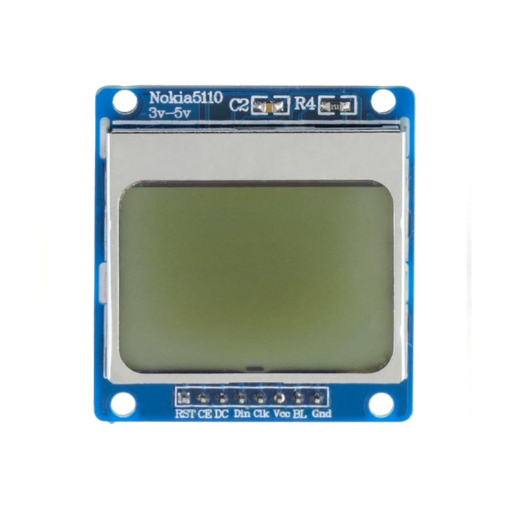
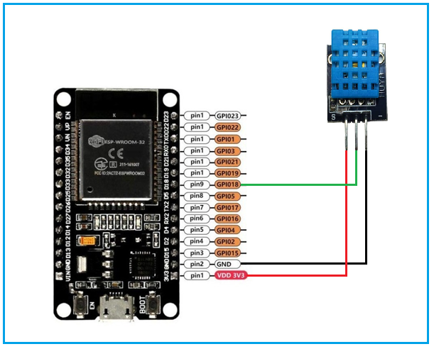
Montaje actual

Slide 7
Código esp32 Arduino + conexión thingspeak

Slide 8
pagina web

Slide 9
Almacenamiento de datos Python Grafica

Slide 10
Gracias por su atención

